Slide 1
„Rozwój kwalifikacji zawodowych pracowników publicznych służb zatrudnienia – wymiana doświadczeń”
Program Leonardo da Vinci Mobilność VETPRO - Wymiana doświadczeń

Slide 2
PROJEKTY WYMIANY DOŚWIADCZEŃ (VETPRO) LEONARDO DA VINCI
Program Leonardo da Vinci (LdV) jest jednym z programów sektorowych programu Unii Europejskiej „Uczenie się przez całe życie”.
Propaguje działania koncentrujące się na poprawie jakości systemów kształcenia i szkolenia zawodowego oraz dostosowaniu systemu edukacyjnego do wymogów rynku pracy.
W ramach Programu Leonardo da Vinci realizowane są trzy rodzaje działań – projekty mobilności (staże i wymiany), projekty partnerskie oraz projekty wielostronne.

Slide 3
Projekty wymiany doświadczeń VETPRO są to wyjazdy zagraniczne osób odpowiedzialnych za kształcenie i szkolenie zawodowe i/lub rozwój zasobów ludzkich w instytucjach szkoleniowych i przedsiębiorstwach w celu transferu ciekawych rozwiązań oraz doskonalenia i modernizacji metod/praktyk w zakresie kształcenia zawodowego.
Mają na celu zarówno osobisty rozwój zawodowy uczestników, jak i poprawę systemów kształcenia i szkolenia zawodowego przez wprowadzanie nowych rozwiązań w instytucji wysyłającej.

Slide 4
Opis projektu
W projekcie wzięli udział kadra zarządzająca i pracownicy powiatowych urzędów pracy z terenu województwa łódzkiego oraz pracownicy Łódzkiego Urzędu Wojewódzkiego w Łodzi, Wydziału Polityki Społecznej, Oddziału Nadzoru Rynku Pracy.
Termin realizacji projektu: od września 2011 r. do czerwca 2013 r.

Slide 5
Opis projektu
Projekt zakładał realizację 5 wyjazdów zagranicznych do instytucji partnerskiej w Niemczech – TIBP GmbH. - Transformation-Innovation-Beratung-Projektentwicklung GmbH.
W każdej wizycie wzięło udział 16 osób, co daje łączną liczbę 80 uczestników.
Podczas wizyty uczestnicy będą mieli okazję wizytować m.in.:
urząd pracy w Berlinie,
Centrum Aktywizacji Zawodowej,
Job Point,
instytucje szkoleniowe specjalizujące się w edukacji osób dorosłych i szkoleniach zawodowych.

Slide 6
Cele projektu
Podniesienie kwalifikacji zawodowych pracowników publicznych służb zatrudnienia, a także wymiana doświadczeń z zakresu:
planowania szkoleń dla osób bezrobotnych i wykluczonych społecznie,
metod edukacji osób dorosłych,
metod i technik doradztwa zawodowego,
funkcjonowania Centrów Aktywizacji Zawodowej i działań tam realizowanych, mających na celu reintegrację zawodową i społeczną osób długotrwale bezrobotnych,
opracowywania programów staży pod kątem oczekiwań rynku pracy i we współpracy z pracodawcami,
analizy porównawczej funkcjonowania niemieckiego i polskiego rynku pracy,
wykorzystywania funduszy EFS w realizacji szkoleń dla osób długotrwale bezrobotnych,
promowania równości między mężczyznami i kobietami, a także wspierania walki z wszelkimi formami dyskryminacji ze względu na płeć, przynależność rasową, etniczną, religię, wyznanie, niepełnosprawność, wiek czy orientację seksualną.

Slide 7
Terminy wyjazdów
19.11-26.11.2011,
24.03-31.03.2012,
16.06-23.06.2012,
08.09-15.09.2012,
02.03-09.03.2013.

Slide 8
Statystyka projektu
W projekcie wzięli udział przedstawiciele następujących instytucji:
Łódzkiego Urzędu Wojewódzkiego – 6 osób
Powiatowego Urzędu Pracy w Łodzi – 10 osób
Powiatowego Urzędu Pracy Łódź-Wschód – 5 osób
Powiatowego Urzędu Pracy w Poddębicach – 4 osoby
Powiatowego Urzędu Pracy w Sieradzu – 3 osoby
Powiatowego Urzędu Pracy w Wieruszowie – 3 osoby
Powiatowego Urzędu Pracy w Zgierzu – 3 osoby

Slide 9
Statystyka projektu
W projekcie wzięli udział przedstawiciele następujących instytucji:
Powiatowego Urzędu Pracy w Tomaszowie Mazowieckim – 3 osoby
Powiatowego Urzędu Pracy w Piotrkowie Trybunalskim – 4 osoby
Powiatowego Urzędu Pracy w Rawie Mazowieckiej – 4 osoby
Powiatowego Urzędu Pracy w Wieluniu – 5 osób
Powiatowego Urzędu Pracy w Opocznie – 5 osób
Powiatowego Urzędu Pracy w Łęczycy – 1 osoba
Powiatowego Urzędu w Pabianicach – 3 osoby

Slide 10
Statystyka projektu
W projekcie wzięli udział przedstawiciele następujących instytucji:
Powiatowego Urzędu Pracy w Brzezinach – 2 osoby
Powiatowego Urzędu Pracy w Bełchatowie– 4 osoby
Powiatowego Urzędu Pracy w Pajęcznie – 4 osoby
Powiatowego Urzędu Pracy w Kutnie – 3 osoby
Powiatowego Urzędu Pracy w Skierniewicach – 3 osoby
Powiatowego Urzędu Pracy w Łowiczu – 3 osoby
Powiatowego Urzędu Pracy w Radomsku – 2 osoby

Slide 11
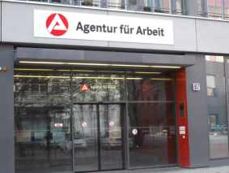
Wizytowane instytucje
Agentur für Arbeit Berlin-Mitte

Slide 12
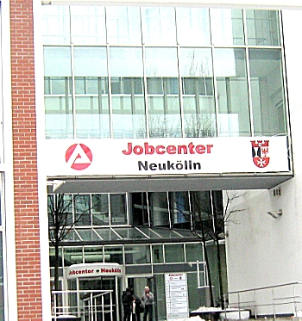
Wizytowane instytucje
Job Center Berlin Neukölln

Slide 13
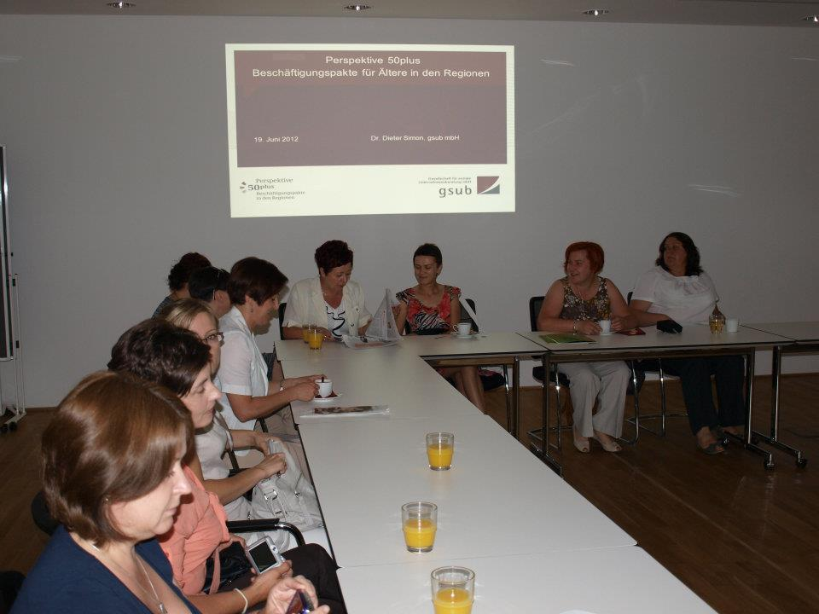
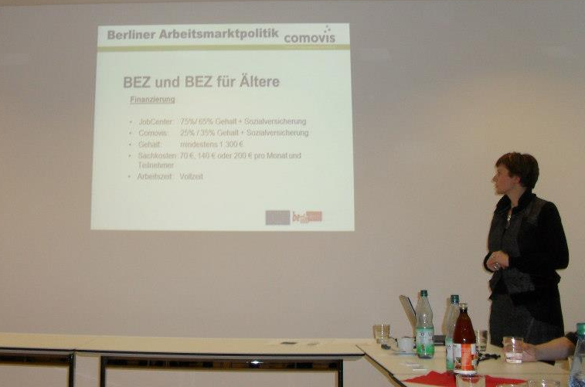
Gesellschaft für soziale Unternehmensberatung

Slide 14
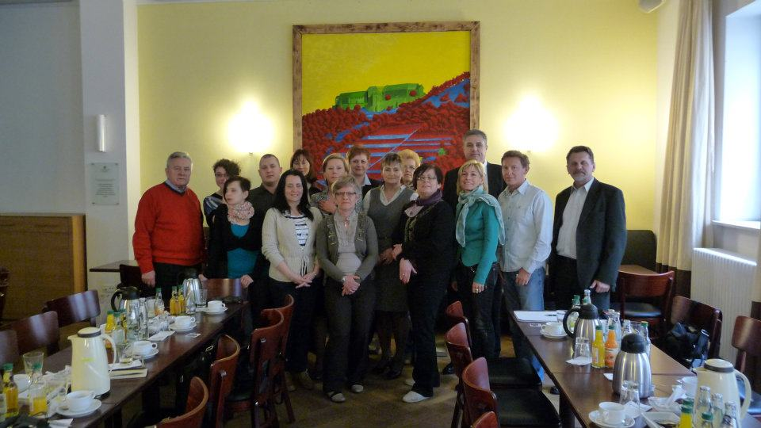
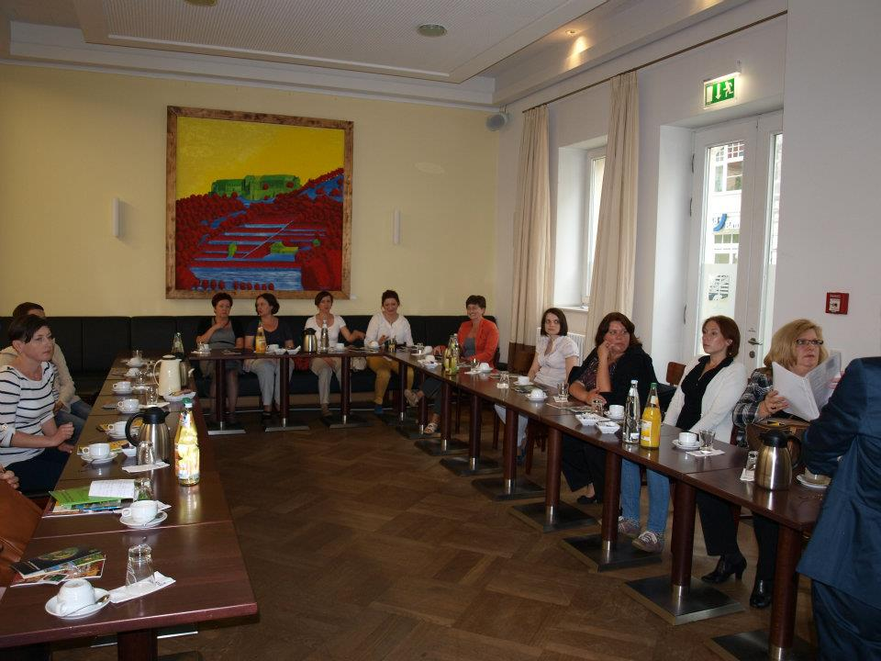
Wizytowane instytucje
Landesvertretung Sachsen-Anhalt

Slide 15
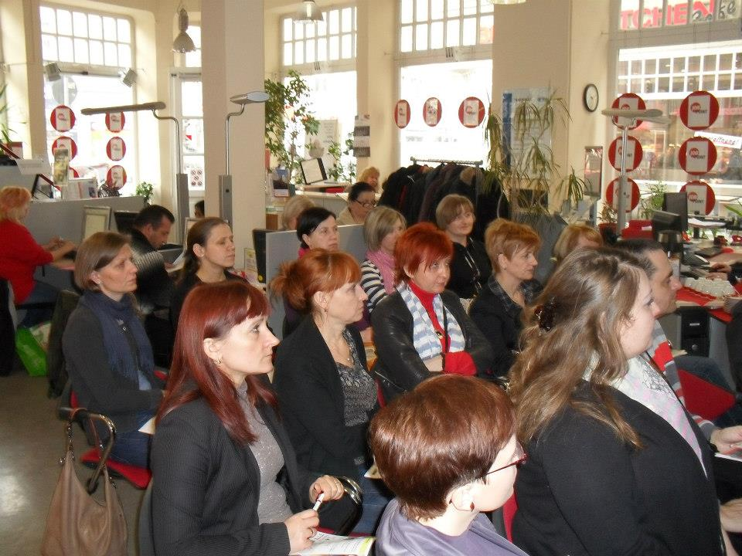
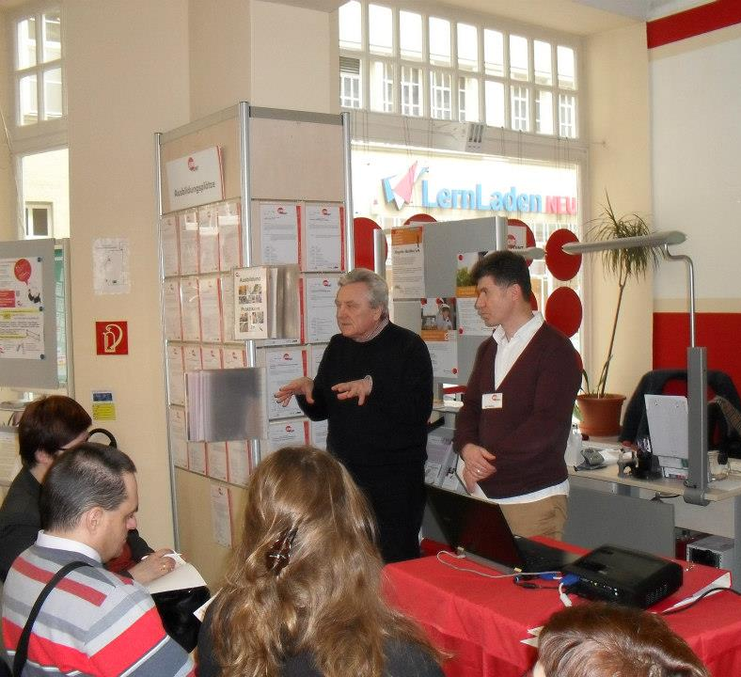
Wizytowane instytucje
Job Point

Slide 16
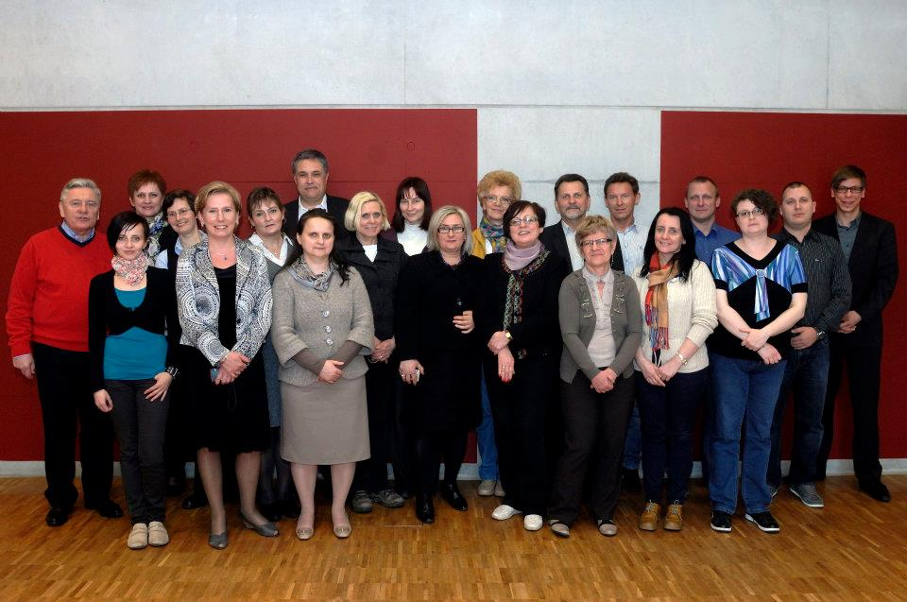
Wizytowane instytucje
Sozialverband Deutschland e.V.

Slide 17
Pisały o nas gazety…

Slide 18
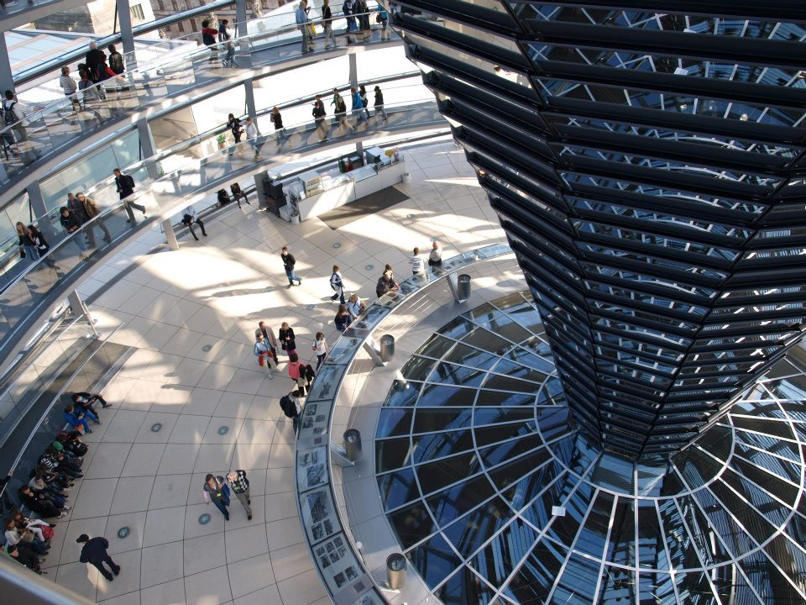
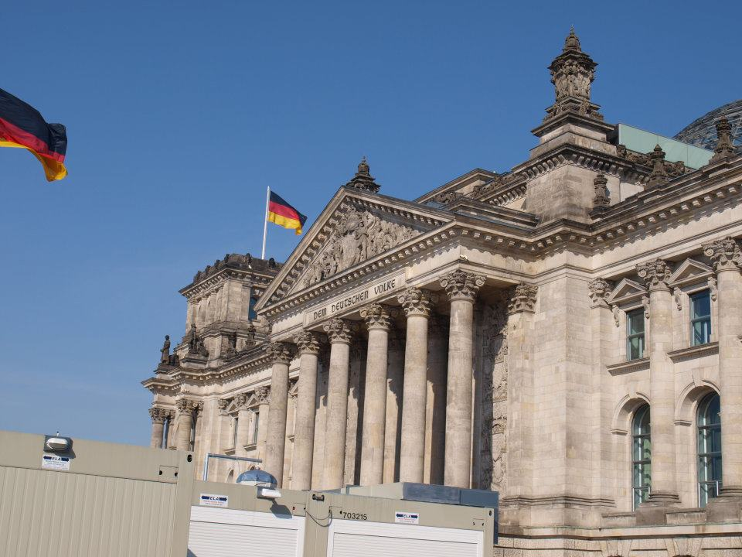
Przygotowanie pedagogiczno-kulturowo-językowe

Slide 19
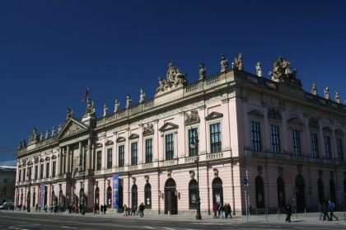
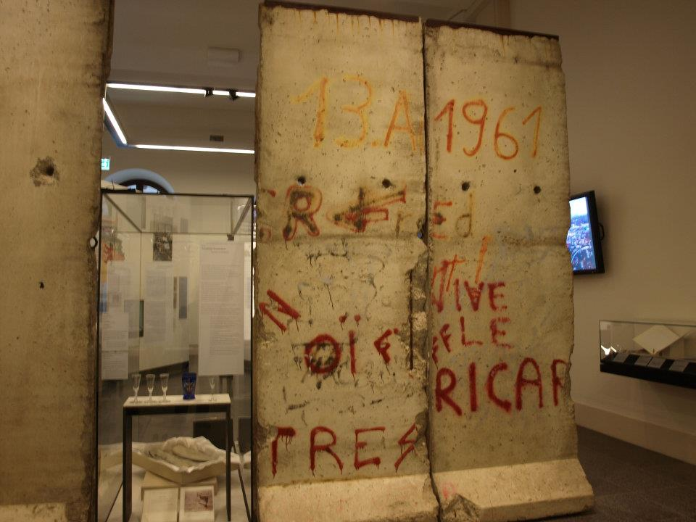
Przygotowanie pedagogiczno-kulturowo-językowe

Slide 20
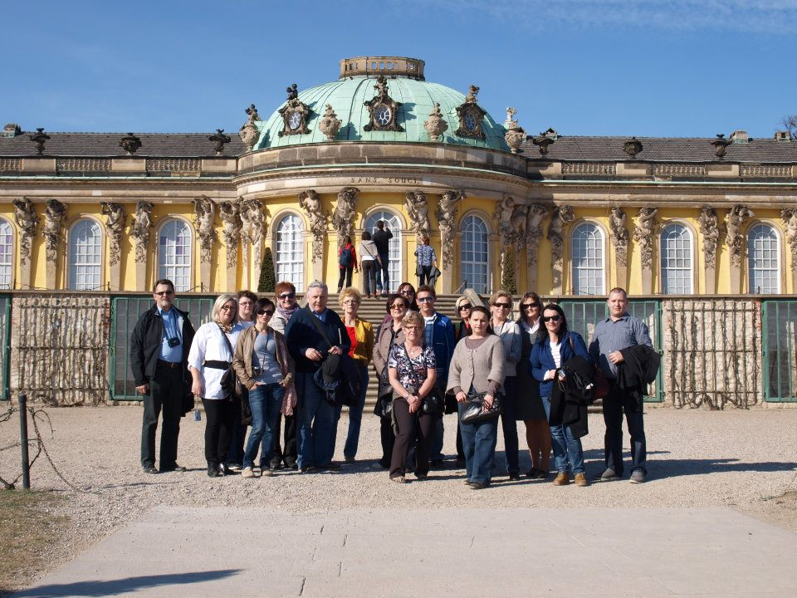
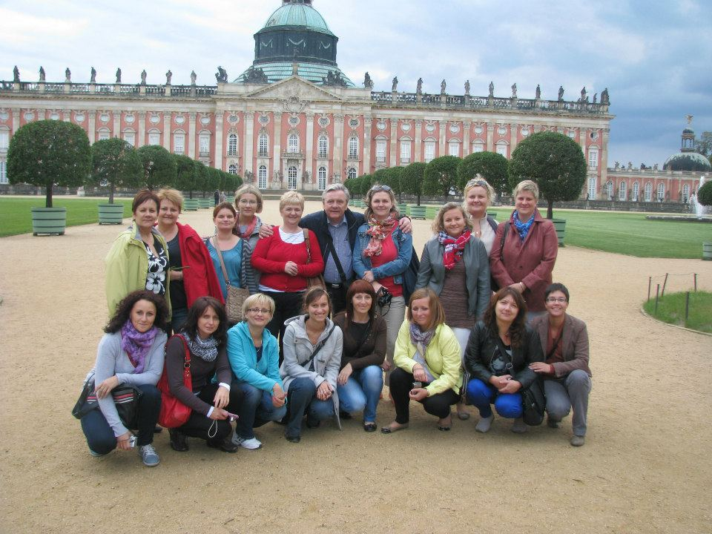
Przygotowanie pedagogiczno-kulturowo-językowe

Slide 21
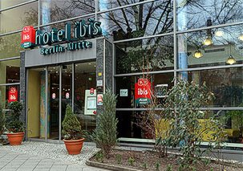
Wspomnień czar…

Slide 22
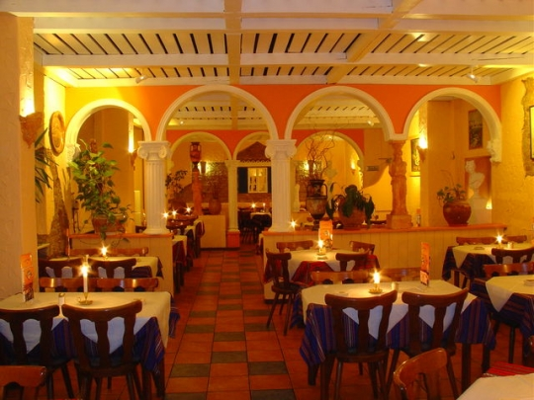
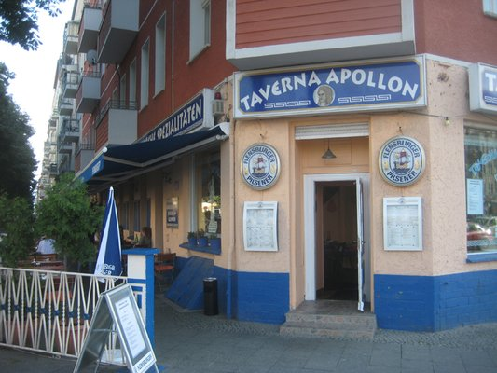
Najlepsza kuchnia w Berlinie…
… jest u Greków …

Slide 23
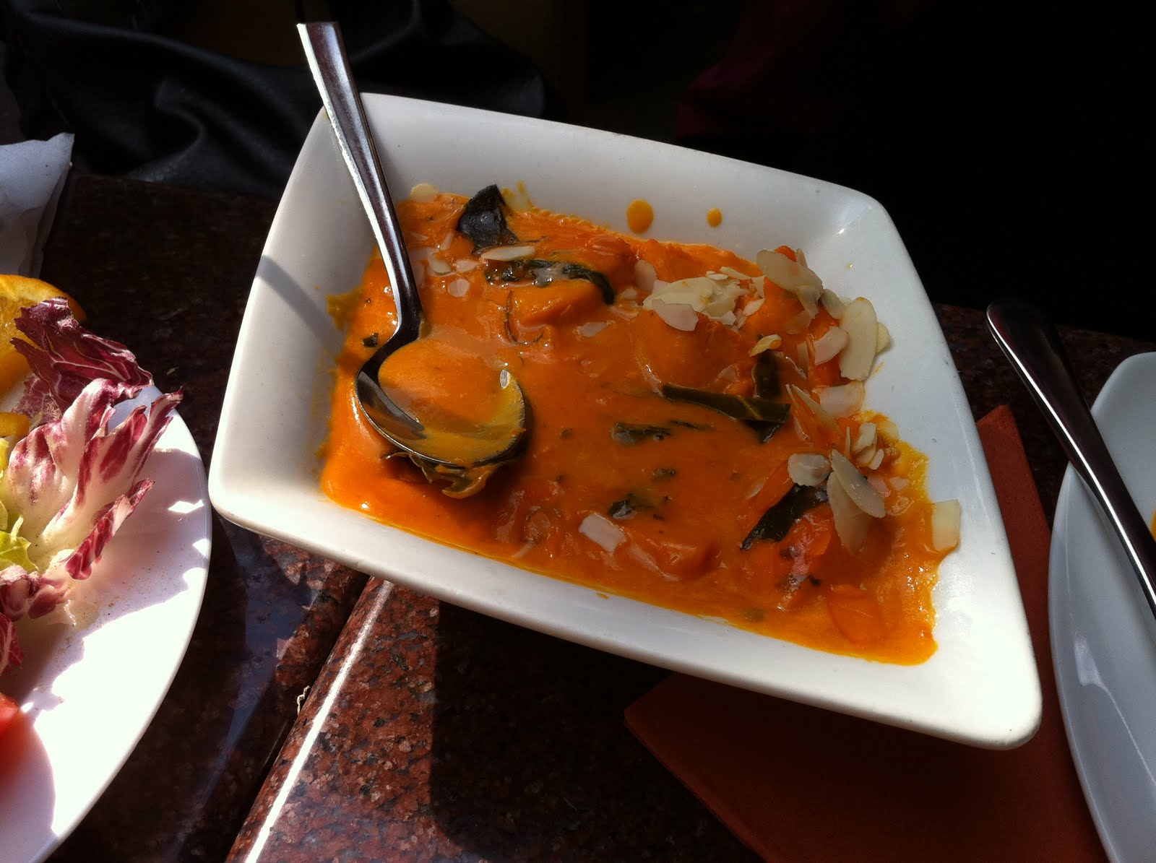
… singapurska również smakowała

Slide 24
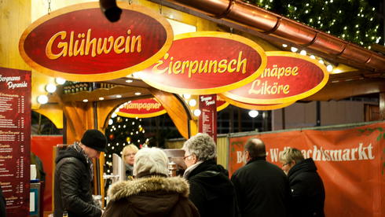
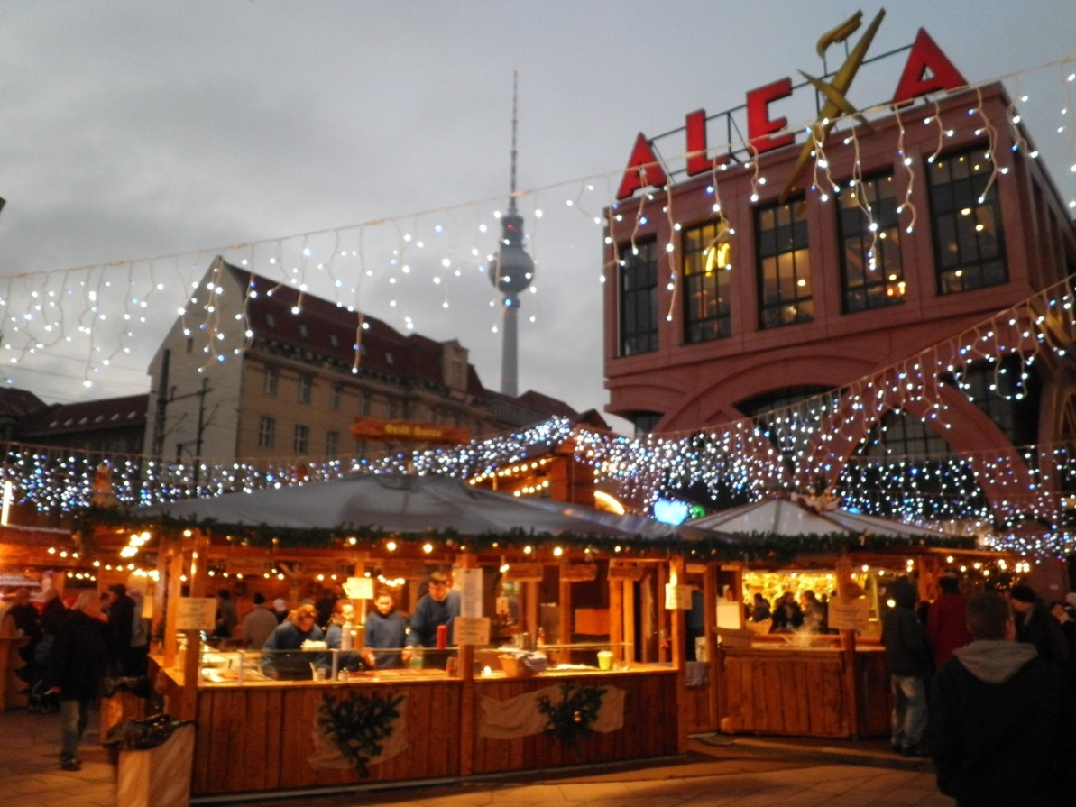
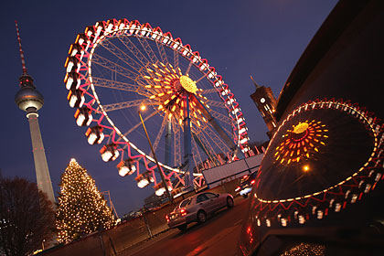
Weihnachtsmarkt
… przywilej pierwszej grupy

Slide 25
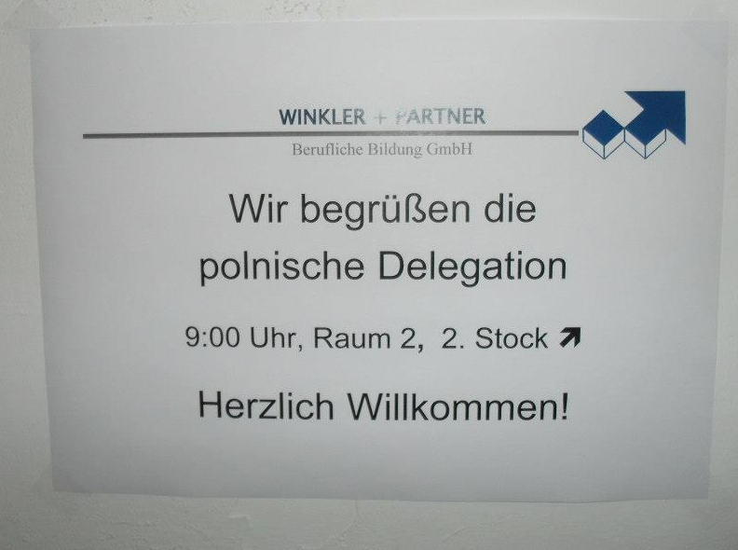
Wszędzie czekało na nas miłe przyjęcie

